Slide 1
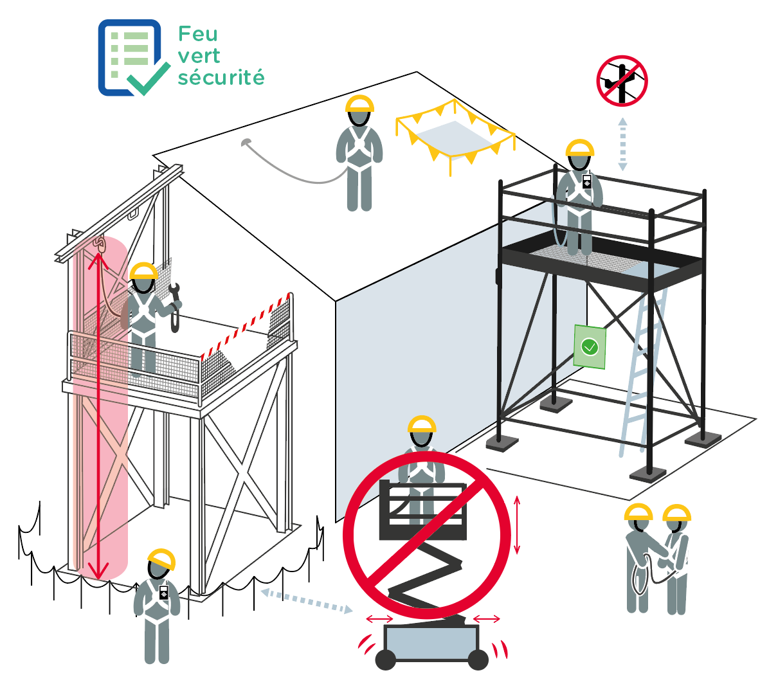
Travaux en hauteur
Juin 2022
11 décès liés aux travaux en hauteur sont survenus dans la Compagnie au cours des 10 dernières années.
1
8
7
2
5
6
9
8
10
4
9
11
3
6
7

Slide 2
Travaux en hauteur
Juin 2022
Lieu Date
Entreprise observée N° permis
OUI
NON
N/A
POINTS À VÉRIFIER
La vérification « Feu vert sécurité » a-t-elle été réalisée ?
Le casque de sécurité avec jugulaire est-il porté par tout le personnel présent en hauteur ?
Lorsque le port du harnais est requis, est-il porté
et ajusté ? (par ex : hors des barrières fixes ou dans une PEMP - Plateforme Elevatrice Mobile de Personnel) ?
La zone de chute potentielle est-elle libre d’obstacle lors de travaux avec un harnais ?
Tout personnel portant un harnais de sécurité est-il attaché à des points d’ancrage pré-définis ?
L’équipe de travail sait-elle que toute personne travaillant en hauteur et portant un harnais doit rester visible ou audible ?
Une distance de sécurité avec les dangers potentiels est-elle prise en compte (lignes électriques, coactivité) ?
Les espaces, les trous ou les zones fragiles
des planchers, des garde-corps et des toits sont-ils identifiés et/ou protégés ?
Les outils et le matériel de travail sont-ils sécurisés pour éviter les chutes d’objets et/ou la zone
en contrebas est-elle balisée ?
L’échafaudage a-t-il été inspecté et déclaré sûr pour utilisation ?
L’équipe de travail sait-elle que le déplacement d’une PEMP déployée ou d’un échafaudage mobile occupé est interdit ?
1
2
3
4
5
6
7
8
9
10
11
Taux de conformité (Nb OUI/points applicables) : / ( %)
Commentaires
Nom
Entreprise Signature

